Slide 1
Modelo Relacional
ITCH II

Slide 2
Conceptos básicos
Atributo (Columna): Características que describen a una entidad o relación.
Dominio: Conjunto de valores permitidos para un atributo.
Cabecera: Conjunto de atributos de una relación conforma la cabecera de la relación.
Dato: Es la unidad mínima de información e indivisible.
Grado: Es el número de columnas que conforman la relación, este valor no cambia por lo que se dice es estático, solo puede ser modificado por necesidad de la organización.
Cardinalidad: Es el número de tuplas o filas de una relación, este valor cambia de manera constante por lo que es dinámico, y que depende del agregado o eliminación de relaciones o tuplas.

Slide 3
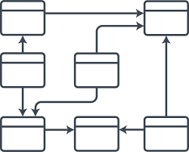
3.1 Introducción al modelo relacional
Modelo relacional: modelo de organización y gestión de bases de datos consistente en el almacenamiento de datos en tablas compuestas por filas, o tuplas, y columnas o campos. Se distingue de otros modelos, como el jerárquico, por ser más comprensible para el usuario inexperto, y por basarse en la lógica de predicados para establecer relaciones entre distintos datos.
Sus elementos son:

Slide 4
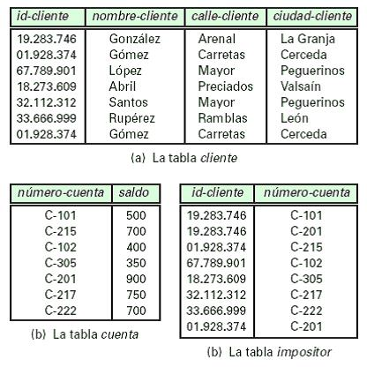
Tabla
Es el nombre que recibe cada una de las relaciones que se establecen entre los datos almacenados; cada nueva relación da lugar a una tabla. Están formadas por filas donde se describen los elementos que configuran la tabla, columnas o campos, con los atributos y valores correspondientes, y el dominio, concepto que agrupa a todos los valores que pueden figurar en cada columna.

Slide 5

Claves
Elementos que impiden la duplicidad de registros, una de las grandes desventajas que presentan otros modelos de organización y gestión de bases de datos. Existen dos grandes tipos de claves: las claves primarias y las secundarias o externas.

Slide 6
Tipos de claves
Las claves pueden ser simples (atómicas) o compuestas. Existen varios tipos de clave, entre estas encontramos:
Superclave: Identifican a una entidad, pueden ser no mínimas, como el número-seguridad-social, CURP, o bien, compuestas como RFC+Número-seguridad-social.
Clave Candidata: Es la mínima superclave, por ejemplo puede ser solo el RFC, CURP, entre otros.
Clave Primaria (PK): Es la clave candidata elegida por el diseñador como clave definitiva para una entidad o relación.
Clave foránea (FK): Es un atributo de una entidad, que es la clave primaria en otra entidad.

Slide 7

Restricción de Identidad
Límites y restricciones que se imponen en las relaciones, imprescindibles para mantener la significación correcta de la base de datos. Es un concepto íntimamente vinculado a las reglas de integridad propias del modelo relacional, el cumplimiento de las cuales está garantizado por las claves primarias y externas

Slide 8
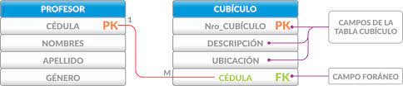
Características del modelo relacional
La relación es el elemento fundamental del modelo, las cuales se pueden manipular con el álgebra relacional.
Es independiente de la forma en que se almacenan los datos y su representación, por lo que se puede implementar en cualquier SGBD.
Esta fundamentado en una base matemática, por lo que al hacer uso de operaciones de conjuntos lo hace eficaz.

Slide 9
3.2 Conversión de modelo E-R a modelo relacional
Toda entidad se transforma en una tabla.
Todo atributo se transforma en una columna dentro de la tabla a la que pertenece.
El identificador de la entidad se convierte en la clave primaria de la tabla.
Toda relación N:M se convierte en una tabla que tendrá como clave primaria las dos claves primarias de las entidades que se asocian.
En las relaciones 1:N la clave primaria de la entidad con cardinalidad 1 pasa a la tabla de la entidad cuya cardinalidad es N.
En las relaciones N:M existen tres posibilidades: Si la cardinalidad es (0,1) en ambas entidades, se crea tabla. Mientras que si la cardinalidad de una es (0,1) y de la otra es (1,1) se suele pasar la clave primaria de (1,1) a la de (0,1). Si la cardinalidad de ambas es (1,1) se pasa la clave de cualquiera de ellas a la otra.

Slide 10
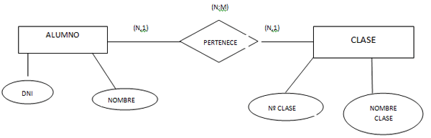
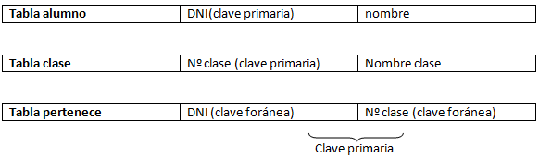

Slide 11
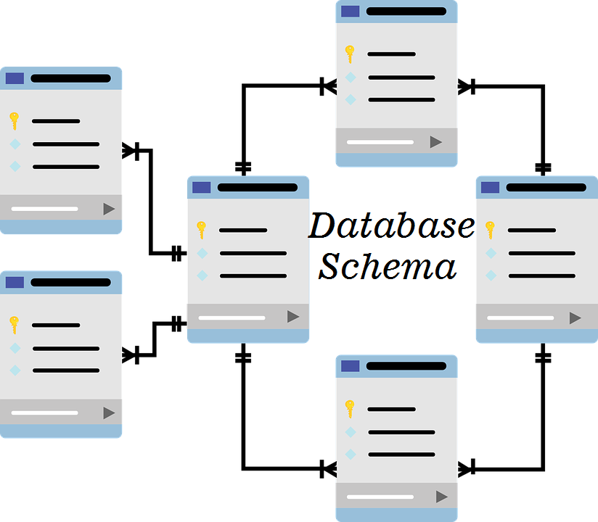
3.3 Esquema de la base de datos
El esquema de una base de datos describe la estructura de una base de datos, en un lenguaje formal soportado por un sistema administrador de base de datos (DBMS). En una base de datos relacional, el esquema define sus tablas, sus campos en cada tabla y las relaciones entre cada campo y cada tabla.

Slide 12
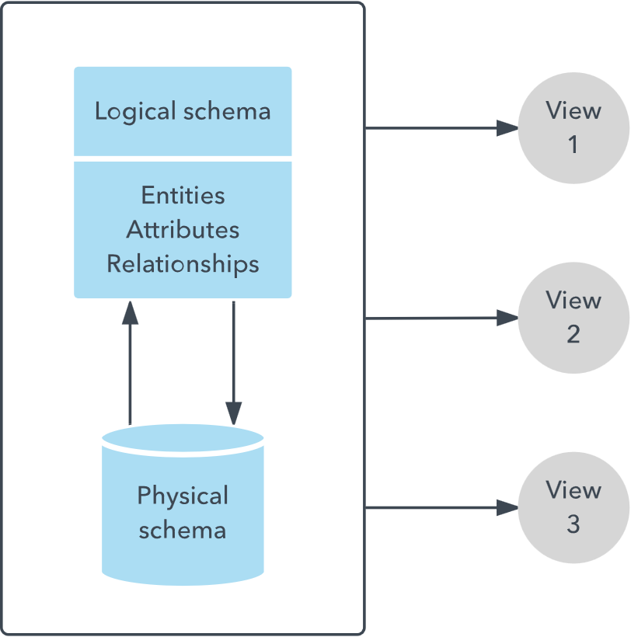
Niveles del esquema de la base de datos
Esquema Conceptual, un mapa de conceptos y sus relaciones.
Esquema Lógico, un mapa de las entidades y sus atributos y las relaciones.
Esquema Físico, una aplicación de un esquema lógico.
Esquema Objeto, estructura que describe cómo se almacena una base de datos.

Slide 13
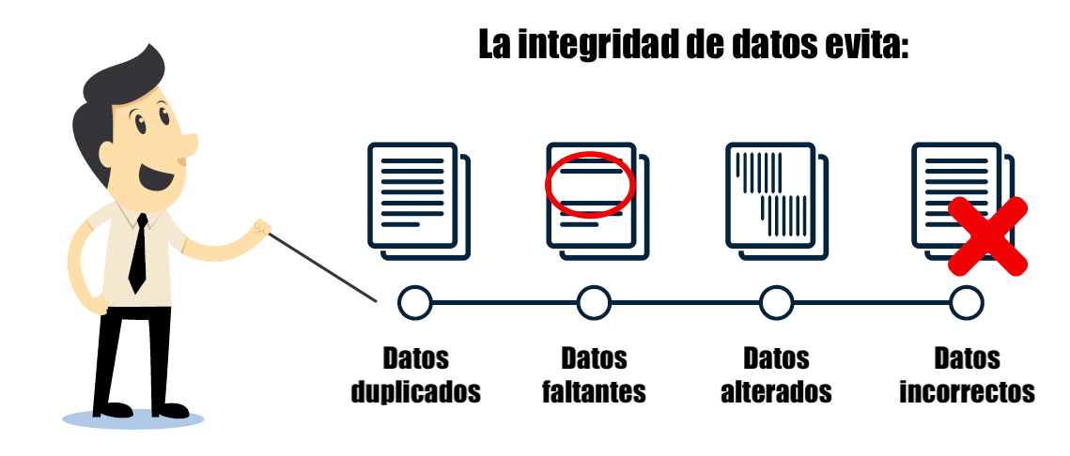
3.3.1 Integridad de entidad
Se basa en las claves primarias de cada relación y de todas las relaciones en el modelo relacional. Exige que la clave primaria no asuma, NUNCA, un valor desconocido. Debido a que la clave primaria NO puede ser desconocida.
Además, asegura que en la base de datos no se almacenen valores inválidos para la organización que implementa un sistema informático que utiliza como base el modelo relacional para almacenamiento de sus datos.

Slide 14
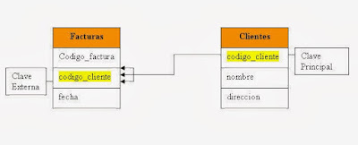
3.3.2 Integridad Referencial
La integridad referencial es propiedad de la base de datos. La misma significa que la clave externa de una tabla de referencia siempre debe aludir a una fila válida de la tabla a la que se haga referencia.

Slide 15

3.4 Restricciones
Se refieren a las condiciones que deben cumplir los datos para su correcto funcionamiento y almacenamiento.

Slide 16
Tipos de restricciones
Restricciones de clave: Es el conjunto de atributos que identifican de forma única a una entidad.
Restricciones de valor único (UNIQUE): Es una restricción que impide que tenga un atributo un valor repetido. TODOS los atributos que son CLAVE cumplen esta restricción. Aunque es posible que otros atributos que no siendo clave la cumplan.
Restricción de verificación (CHECK): Esta restricción permite comprobar si un valor de un atributo es válido de acuerdo a una expresión.
Restricción de valor NULO (NULL o NOT NULL): Un atributo puede ser obligatorio si no admite un valor nulo o null, es decir, el valor no tiene información o se desconoce. Si admite como valor a NULO o NULL, entonces el valor es opcional.
Disparadores o triggers: Son procedimientos que se ejecutan para hacer una tarea concreta en el momento de insertar, modificar o eliminar información de una tabla.

Slide 17
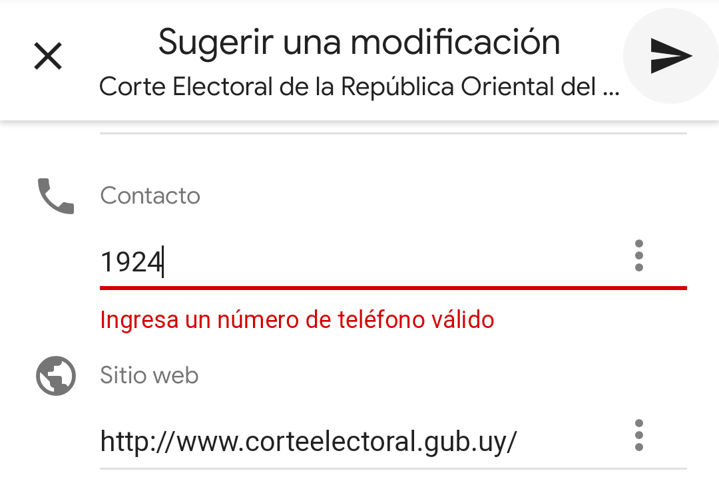
3.5 Integridad de dominio
Es una variedad de procedimientos que garantiza que la precisión de cada elemento de datos se mantenga en un dominio. Aquí, un dominio se define como un conjunto de valores adecuados que una columna puede encerrar.

